Slide 1
19th Sunday in Ordinary Time - Year B
Chúa Nhật 19 Thường Niên
Năm B
12/08/2018
Hùng Phương & Thanh Quảng thực hiện

Slide 2
19th Sunday in Ordinary Time - Year B
Chúa Nhật 19 Thường Niên Năm B

Slide 3
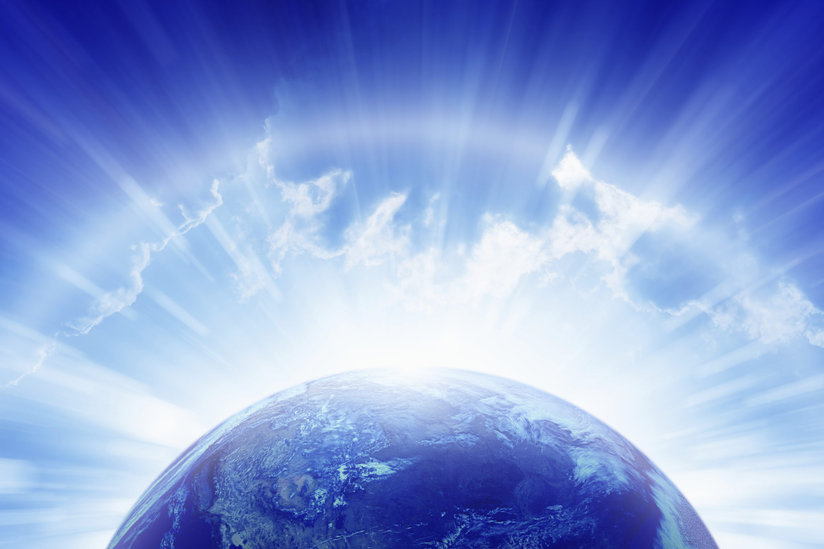
Gospel
John
6:41-51
Phúc Âm theo
Thánh Gio-an
6:41-51

Slide 4
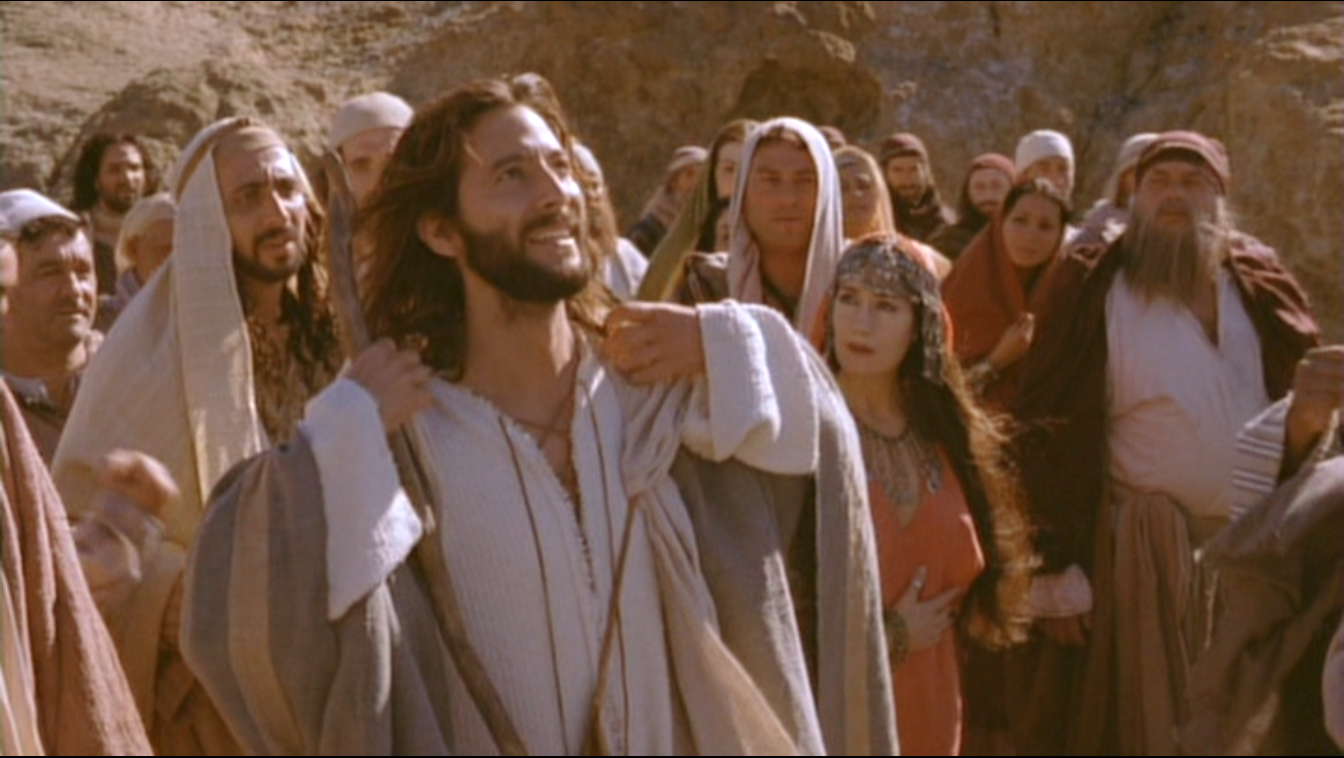
The Jews were complaining to each other about Jesus, because he had said, ‘I am the bread that came down from heaven.’
Khi ấy, Người Do-thái liền xầm xì phản đối, bởi vì Đức Giê-su đã nói: "Tôi là bánh từ trời xuống."

Slide 5
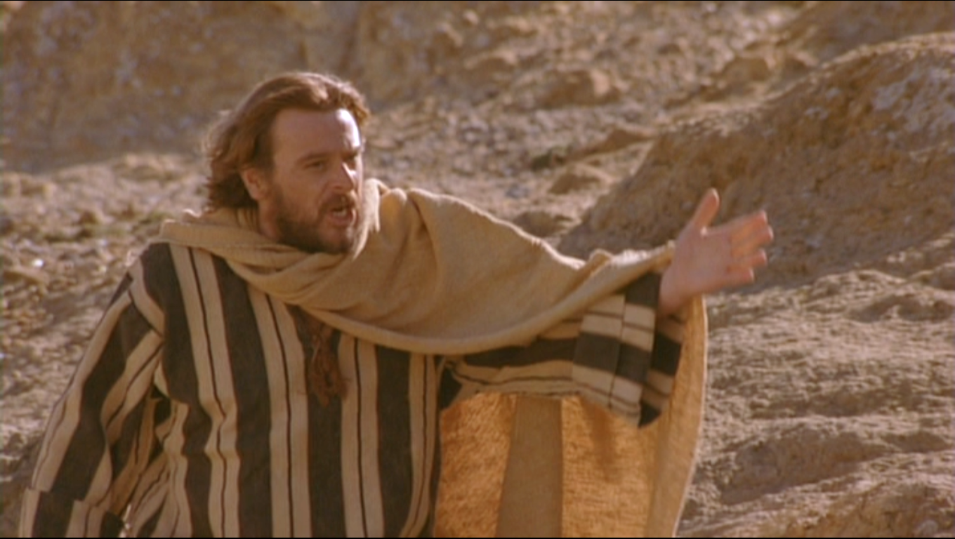
‘Surely this is Jesus son of Joseph’ they said. ‘We know his father and mother. How can he now say, “I have come down from heaven”?’
Họ nói: "Ông này chẳng phải là ông Giê-su, con ông Giu-se đó sao? Cha mẹ ông ta, chúng ta đều biết cả, sao bây giờ ông ta lại nói: "Tôi từ trời xuống?"

Slide 6
Jesus said in reply,
Stop complaining to each other.
Đức Giê-su bảo họ:
Các ông đừng có xầm xì với nhau!

Slide 7
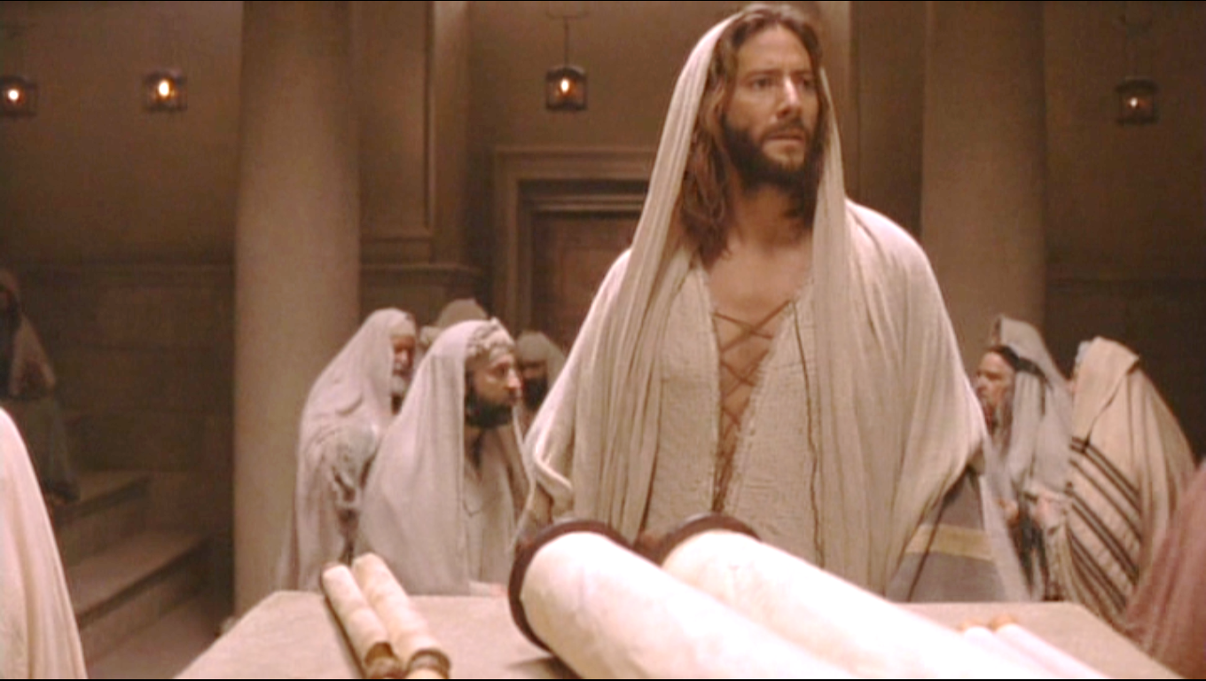
‘No one can come to me unless he is drawn
by the Father who sent me,
and I will raise him up at the last day.
Chẳng ai đến với tôi được, nếu Chúa Cha là Đấng đã sai tôi, không lôi kéo người ấy, và tôi, tôi sẽ cho người ấy sống lại trong ngày sau hết.

Slide 8
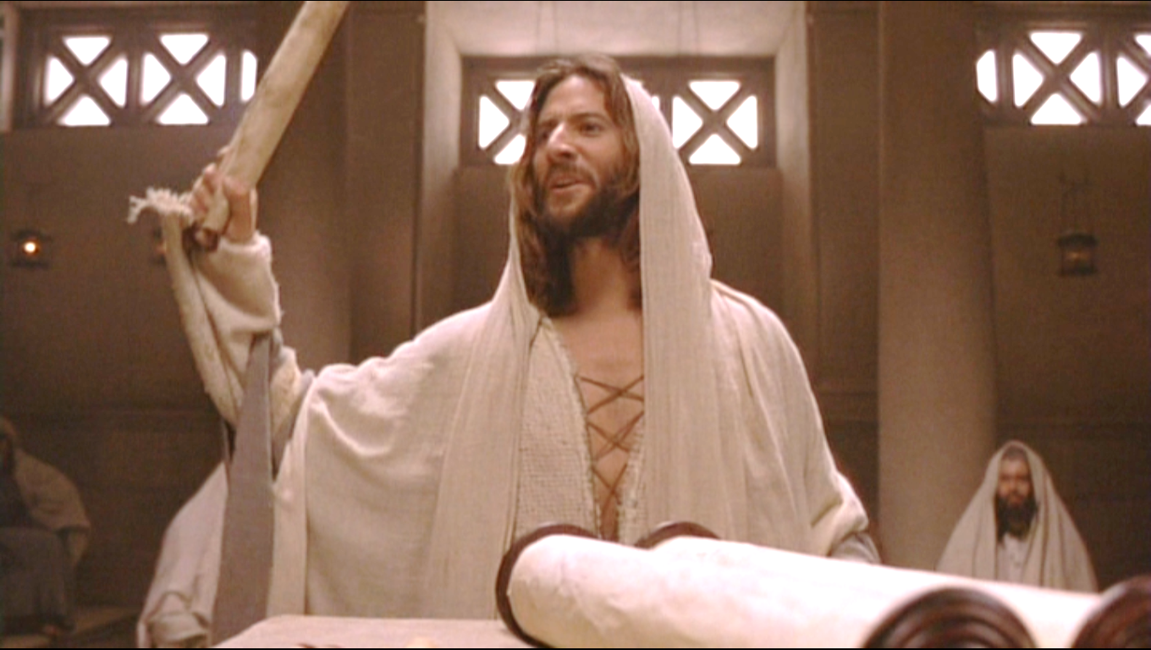
It is written in the prophets: They will all be taught by God, and to hear the teaching of the Father, and learn from it, is to come to me.
Xưa có lời chép trong sách các ngôn sứ: Hết mọi người sẽ được Thiên Chúa dạy dỗ. Vậy phàm ai nghe và đón nhận giáo huấn của Chúa Cha, thì sẽ đến với tôi

Slide 9
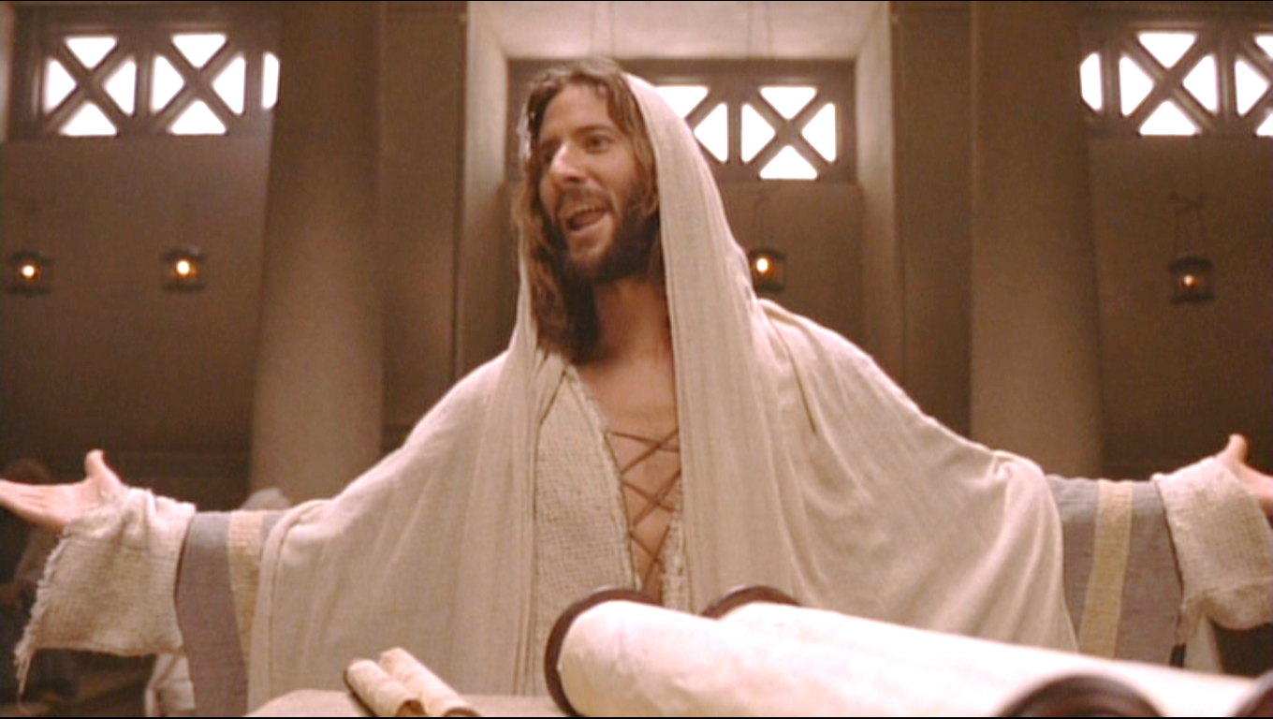
Not that anybody has seen the Father, except the one who comes from God:
he has seen the Father.
Không phải là đã có ai thấy Chúa Cha đâu, nhưng chỉ có Đấng từ nơi Thiên Chúa mà đến, chính Đấng ấy đã thấy Chúa Cha.

Slide 10
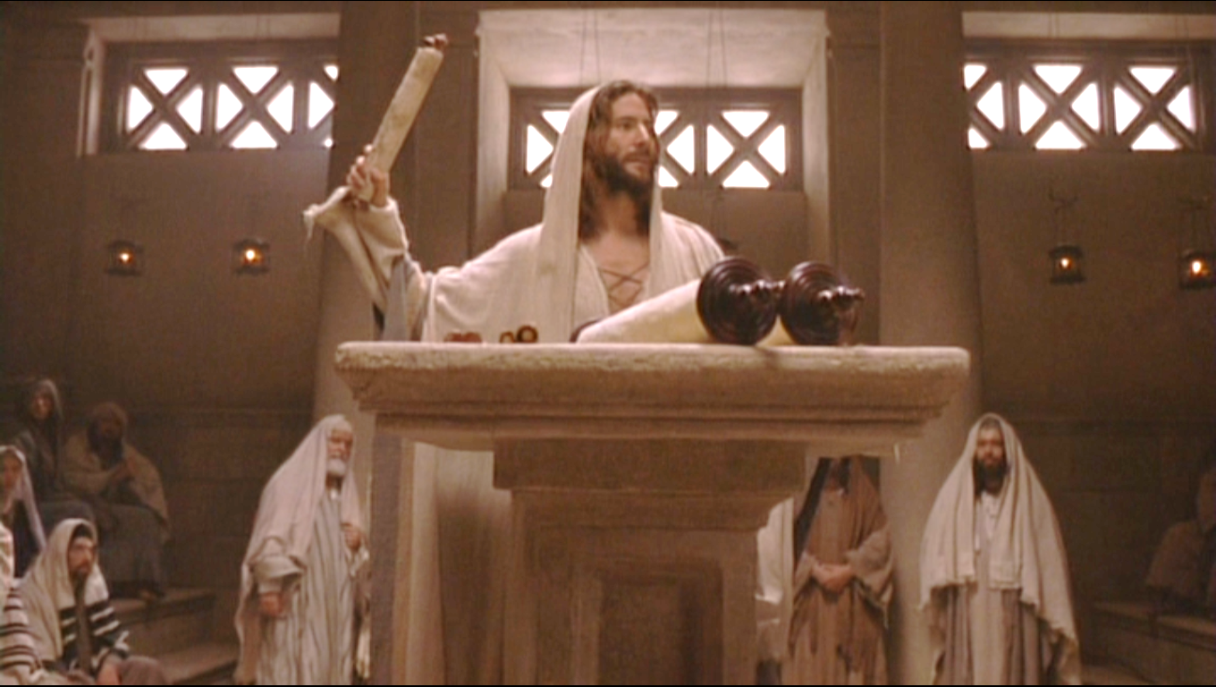
I tell you most solemnly,
everybody who believes has eternal life.
Thật, tôi bảo thật các ông,
ai tin thì được sự sống đời đời.

Slide 11
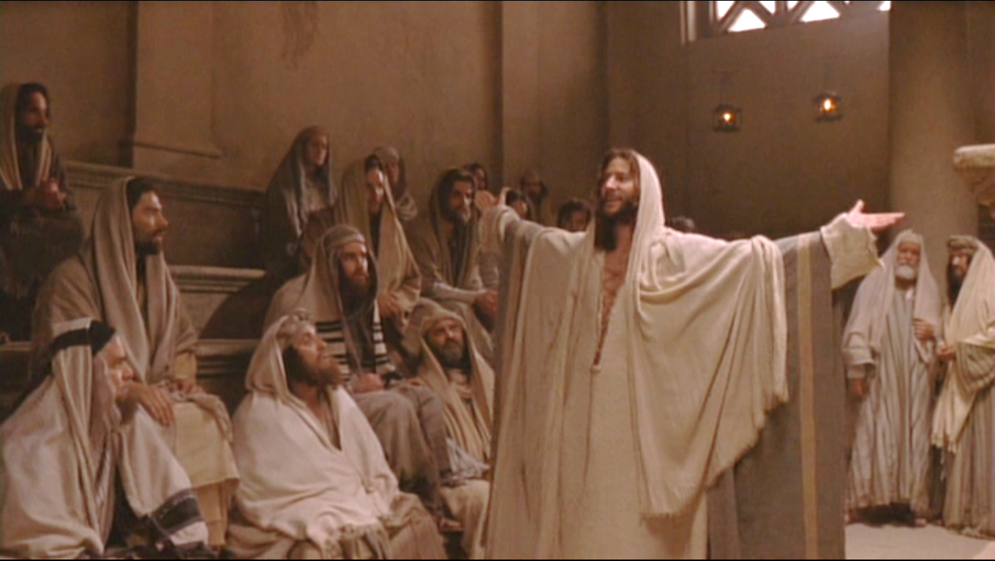
I am the bread of life.
Tôi là bánh trường sinh.

Slide 12
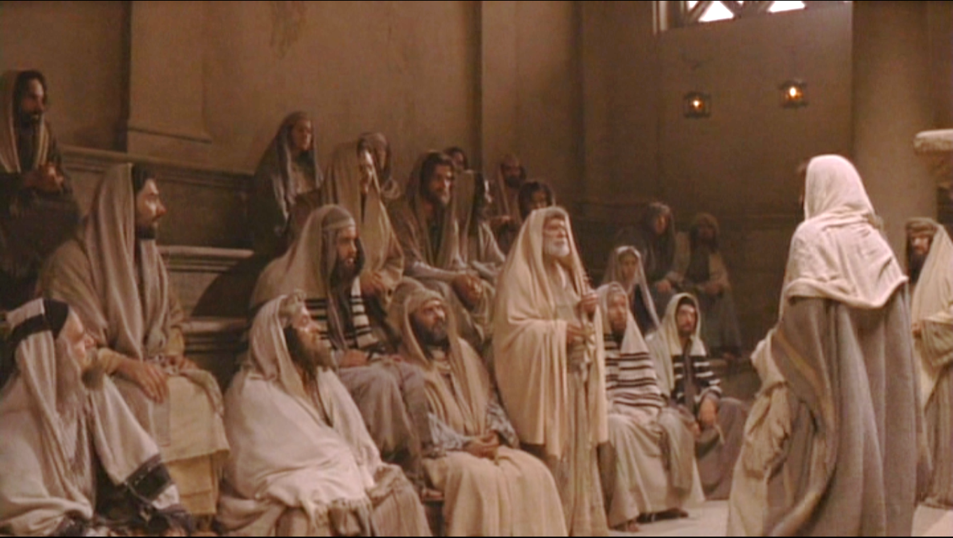
Your fathers ate the manna in the desert
and they are dead;
Tổ tiên các ông đã ăn man-na trong sa mạc, nhưng đã chết.

Slide 13
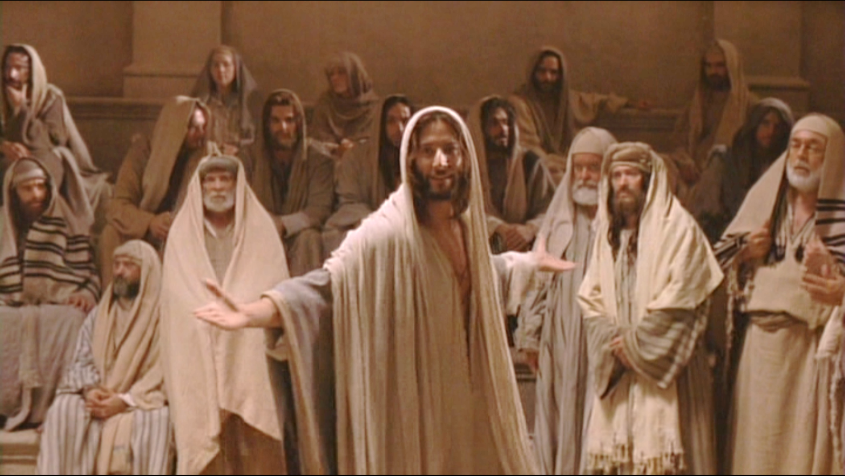
but this is the bread that comes down from heaven, so that a man may eat it and not die.
Còn bánh này là bánh từ trời xuống,
để ai ăn thì khỏi phải chết.

Slide 14
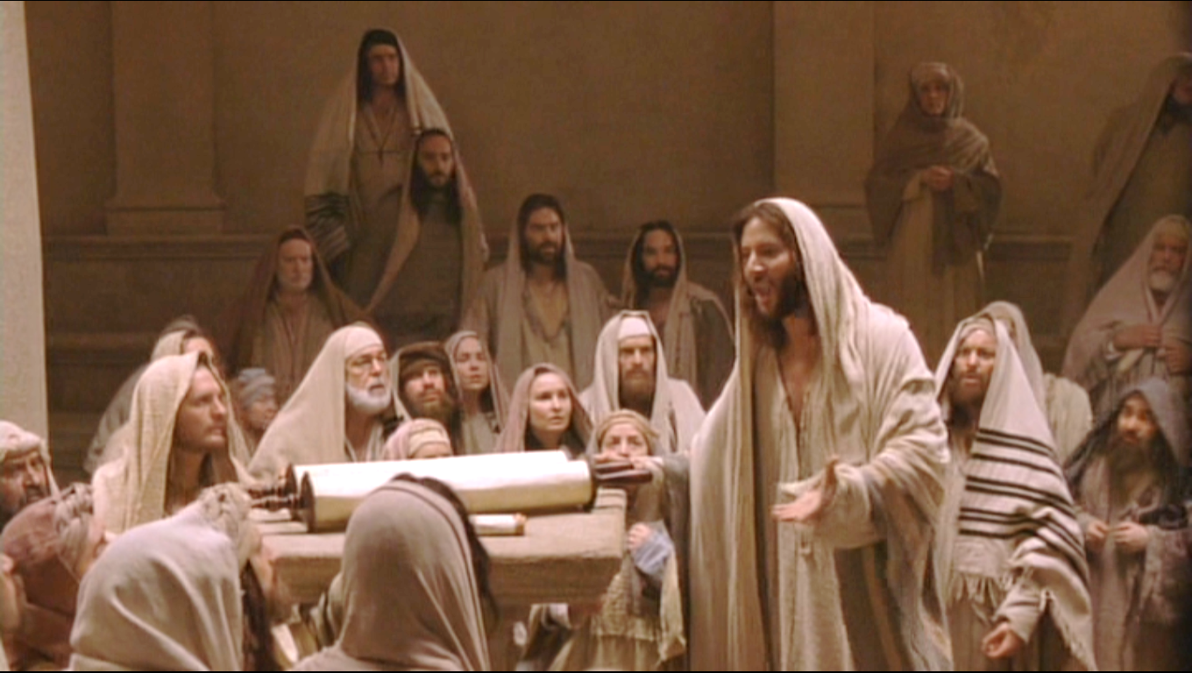
I am the living bread which has come down from heaven. Anyone who eats this bread will live for ever; and the bread that I shall give is my flesh, for the life of the world.’ …
Tôi là bánh hằng sống từ trời xuống. Ai ăn bánh này, sẽ được sống muôn đời. Và bánh tôi sẽ ban tặng, chính là thịt tôi đây, để cho thế gian được sống.

Slide 15
19th Sunday in Ordinary Time - Year B
Chúa Nhật 19 Thường Niên Năm B

Slide 16
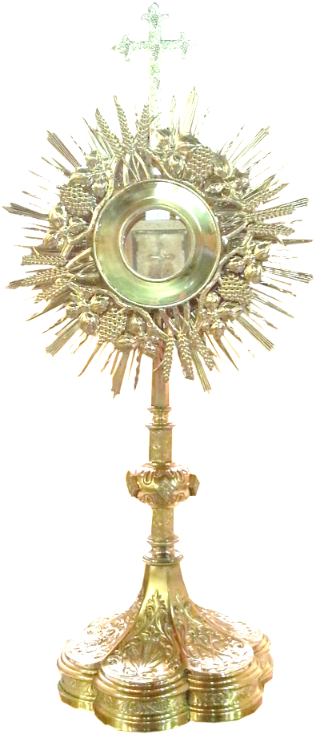
19th Sunday in Ordinary Time - Year B
Chúa Nhật 19 Thường Niên Năm B

